Slide 1
Materiały budowlane traktujemy kompleksowo
Kraków, 2022

Slide 2

JEDYNY TAKI INSTYTUT
Jesteśmy wiodąca jednostka naukową
Sieci Badawczej Łukasiewicz
specjalizującą się w technologiach dotyczących:
materiałów budowlanych
ceramiki
szkła
materiałów ogniotrwałych
ochrony środowiska

Slide 3

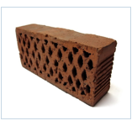


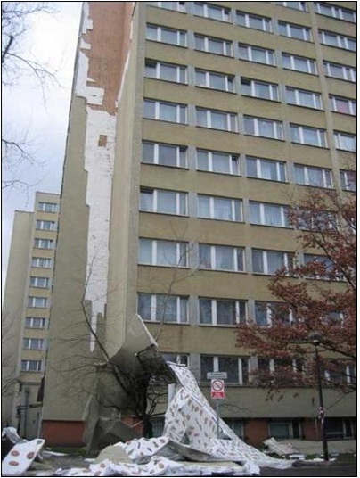
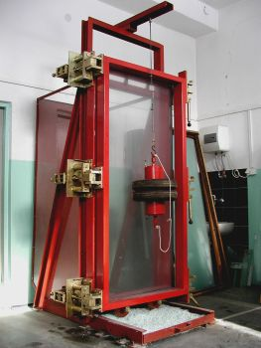
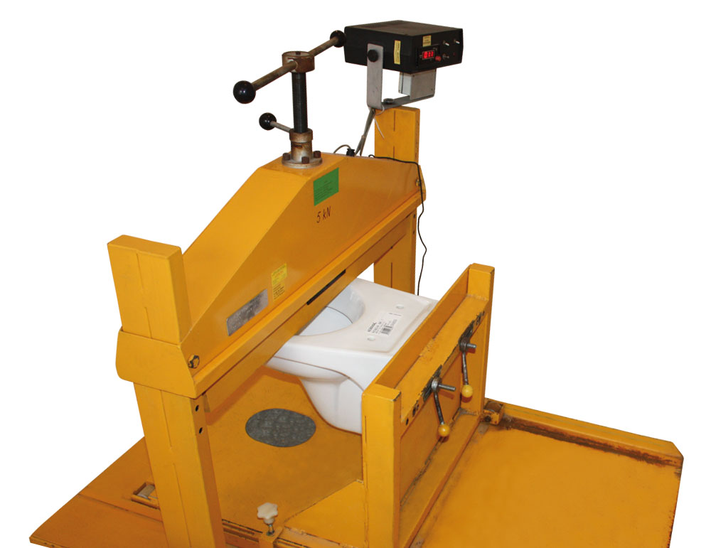

DOM BEZ ŁUKASIEWICZ-ICIMB – TO NIEMOŻLIWE!
  Badania fizyko-chemiczne i ocena właściwości użytkowych:
  spoiw mineralnych, domieszek, dodatków, kruszyw
  betonu, betonów komórkowych i prefabrykatów betonowych,
  elementów murowych,
  ścian działowych,
  zapraw budowlanych,
  wyrobów wykończeniowych,
  płytek ceramicznych i kamiennych,
  ceramiki sanitarnej,
  systemów ociepleń,
  szkła i wyrobów ze szkła, w tym szyb
  zespolonych,
  naczyń kuchennych i ceramiki stołowej.
3

Slide 4
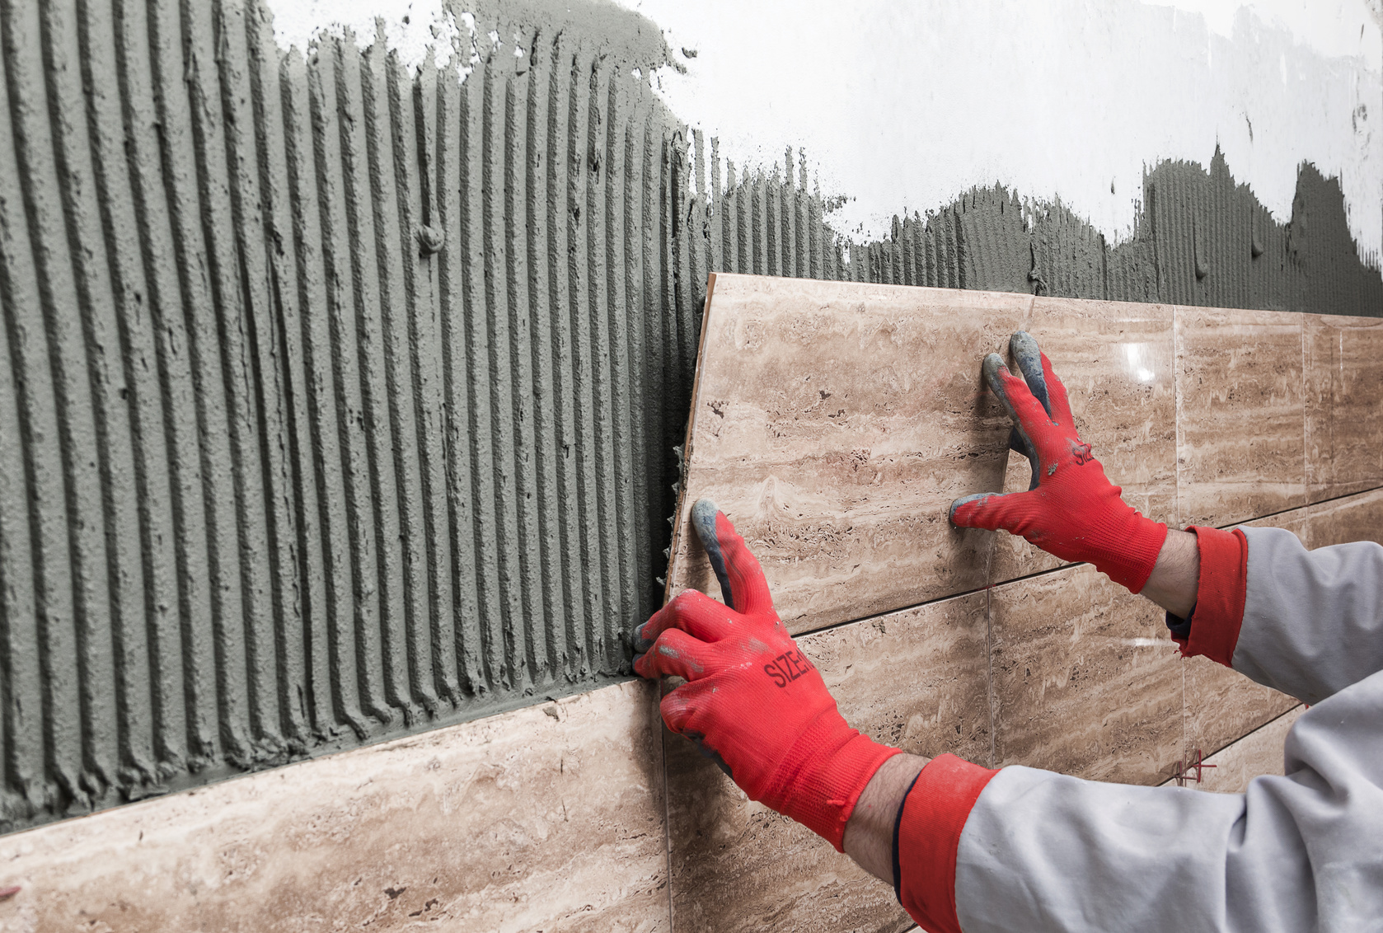
CHEMIA BUDOWLANA
            Prowadzimy działalność naukowo-badawczą
            i usługową w zakresie:
cementów powszechnego użytku (np. ciepło hydratacji, odporność na siarczany, zawartość żużla),
klejów do płytek,
mas uszczelniających,
preparatów gruntujących,
fug do płytek ceramicznych,
gotowych mas szpachlowych,
materiałów termoizolacyjnych,
            bezpieczeństwa pożarowego.
            LABORATORIUM NOTYFIKOWANE UE W ZAKRESIE KLEJÓW DO PŁYTEK ORAZ REAKCJI NA OGIEŃ.
4

Slide 5


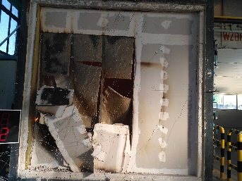
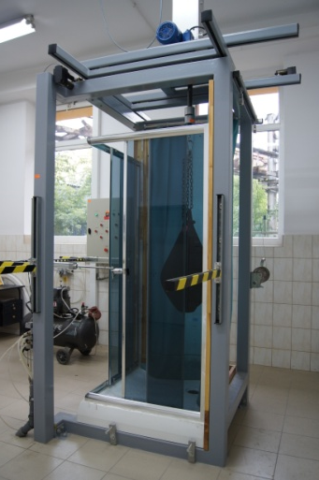
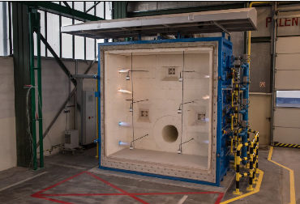
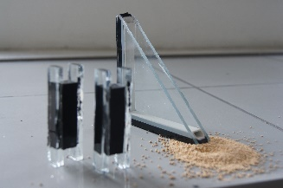
SZKŁO – NIE TYLKO BUDOWLANE
            Działalność w zakresie technologii szkła obejmuje badania:
            szyb zespolonych i oszkleń strukturalnych,
            szyb bezpiecznych dla kolejnictwa,
            szkła bezpiecznego klejonego i hartowanego,
            szkła gospodarczego i opakowań szklanych
            w zakresie parametrów użytkowych,
            szkła płaskiego i luster,
            kabin prysznicowych,
            szczeliw konstrukcyjnych,
            surowców do produkcji szkła i ceramiki,
            parametrów fizykochemicznych szkła
            i ceramiki.
            Jednostka notyfikowana Europejskiej Komisji Gospodarczej ONZ,
            Nr E 20/F w zakresie badań homologacyjnych szyb samochodowych według Regulaminu Nr 43 EKG ONZ.

Slide 6






OD POMYSŁU PO GOTOWY WYRÓB. MAMY DO TEGO UPRAWNIENIA
JEDNOSTKA NOTYFIKOWANA EU NR 1487
JEDNOSTKA OCENY TECHNICZNEJ
AKREDYTOWANE LABORATORIA BADAWCZE
AB 054
AC 008
CERTYFIKACJA WYROBÓW BUDOWLANYCH
NOTYFIKACJA EKG ONZ NR E20/F
W ZAKRESIE BADAŃ HOMOLOGACYJNYCH SZYB SAMOCHODOWYCH
KONCESJA MSWiA NA PRODUKCJĘ
BRONI I AMUNICJI NR B-013/2015
PN-EN ISO 13485:2016-04 PRACE
DLA MEDYCYNY REGENERACYJNEJ
I STOMATOLOGII

Slide 7
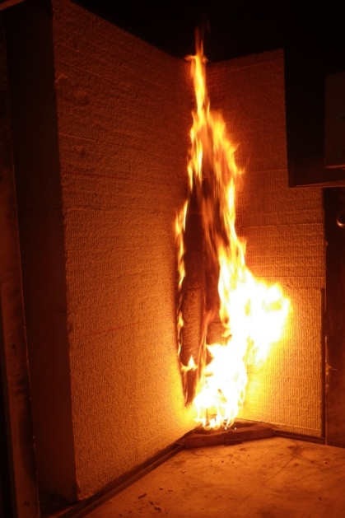
            CENTRUM BEZPIECZEŃSTWA POŻAROWEGO I AKUSTYKI
            LABORATORIUM BADAŃ OGNIOWYCH
badania reakcji na ogień wg PN-EN 13501-1,
badania stopnia rozprzestrzenia ognia przez ściany zewnętrzne przy działaniu ognia od zewnątrz wg
PN-B-02867,
badania i ocena elementów okładzin ścian zewnętrznych pod kątem odpadania pod wpływem ognia w odniesieniu do wymagań § 225
Rozporządzenia Ministra Infrastruktury z 12 kwietnia 2002 w sprawie warunków technicznych jakim
powinny odpowiadać budynki i ich usytuowanie.
7

Slide 8
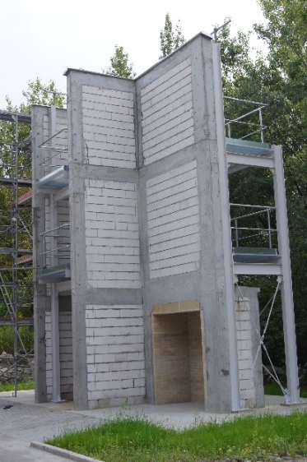
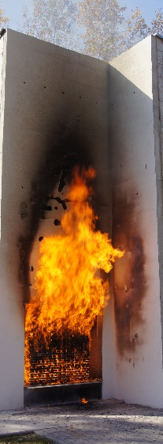
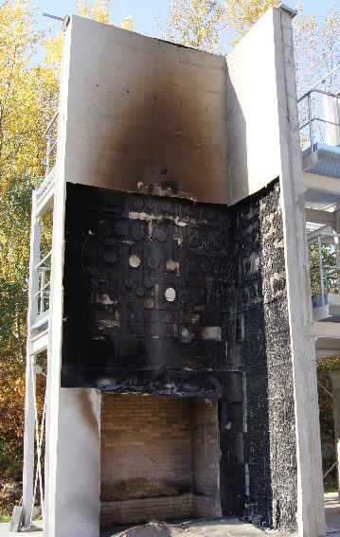
            CENTRUM BEZPIECZEŃSTWA POŻAROWEGO I AKUSTYKI
            LABORATORIUM BADAŃ OGNIOWYCH
            LARGE SCALE TEST
            Badania zgodnie z BS 8414-1:2005+ A1:2017 „Fire performance of external cladding systems. Part 1. Test method for non–loadbearing external cladding systems applied to the masonry face of a building” pozwalają określić odporność ogniową nienośnych systemów okładzin zewnętrznych elewacji podwieszanych oraz bezspoinowych systemów izolacji cieplnej, instalowanych na fasadach budynków.
            Pierwsze w Europie środkowo-wschodniej badania ogniowe ścian zewnętrznych
            budynków w dużej skali.
8

Slide 9
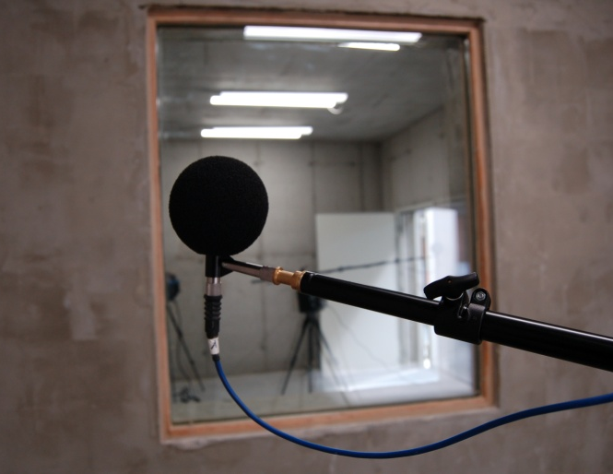
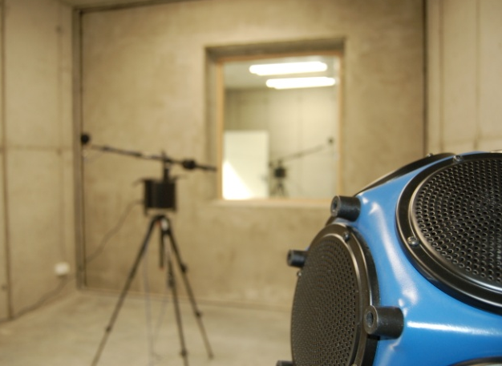
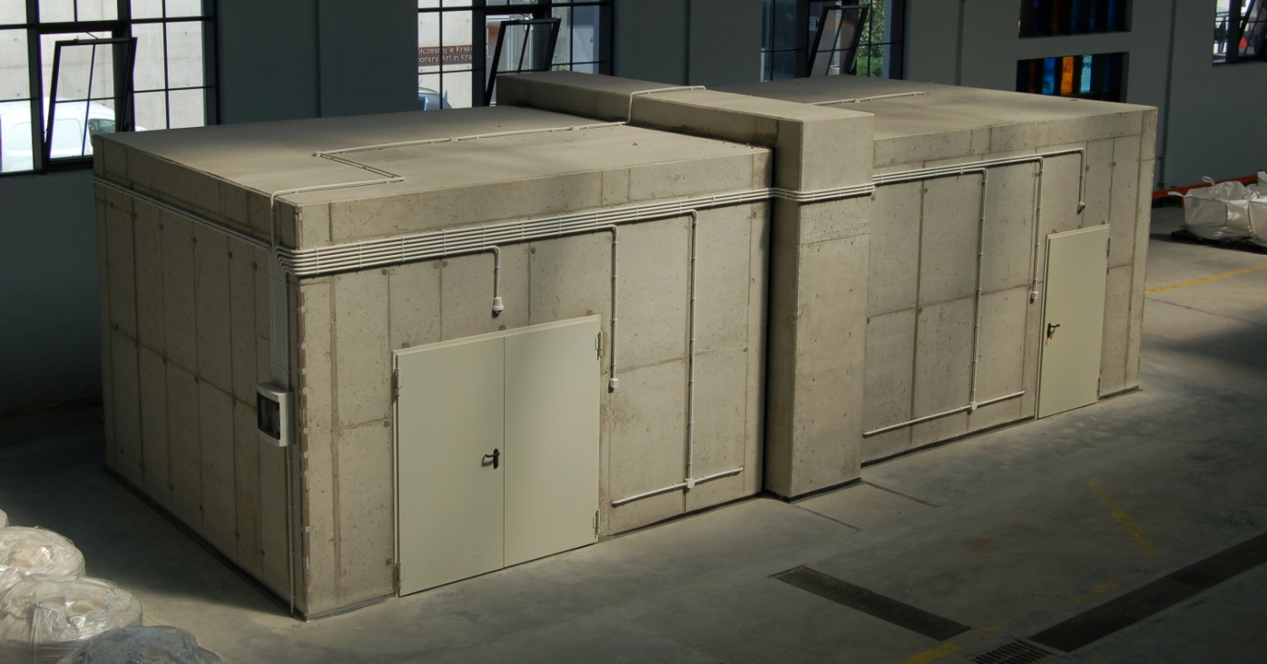
            CENTRUM BEZPIECZEŃSTWA POŻAROWEGO I AKUSTYKI
            BADANIA IZOLACYJNOŚCI AKUSTYCZNEJ MATERIAŁÓW BUDOWLANYCH
Posiadamy akredytacje i notyfikację na badania izolacyjności akustycznej od dźwięków powietrznych wg PN-EN ISO 10140-2:2011.
Wymagania stawiane izolacyjności akustycznej są obligatoryjne,
a normy określające te wymagania zostały wprowadzone na listę norm obowiązujących. Dotyczą one zarówno przegród wewnętrznych jak i ścian zewnętrznych w obiektach pełniących różne funkcje, w rożnych strefach
zagrożenia hałasem.
9

Slide 10

CERTYFIKACJA I NORMALIZACJA
Dział realizuje zadania Jednostki Notyfikowanej Unii Europejskiej
nr 1487 w zakresie wynikającym z rozporządzenia Parlamentu Europejskiego i Rady (UE) nr 305/2011 (CPR).
Zakres akredytacji wyrobów obejmuje:
wyroby ze szkła i ceramiki,
prefabrykaty budowlane,
surowce stosowane do prefabrykacji
i ogólnego przeznaczenia,
beton towarowy i mieszanki drogowe,
wyroby stalowe do zbrojenia betonu.
Akredytacja PCA w zakresie certyfikacji:
wyrobów – Nr AC 008 – certyfikacja usług, procesów,
zgodności wyrobów oraz zakładowej kontroli produkcji
AC 008

Slide 11

CERTYFIKAT CZYSTOŚCI
MIKROBIOLOGICZNEJ LINII
PRODUKCYJNEJ WYROBÓW BUDOWLANYCH
Czystość mikrobiologiczna w przemyśle organicznych materiałów budowlanych staje się poważnym wyzwaniem, ponieważ coraz bardziej restrykcyjne przepisy UE redukują ilościowo
i jakościowo dostępność skutecznych środków biobójczych.
W takiej sytuacji trudniej jest zapobiegać skażeniom produktów.
Certyfikacja pozwala ocenić skuteczność działań producenta tak, aby zapewnić klientowi bezpieczny i trwały produkt.

Slide 12



OCENY TECHNICZNE DLA WYROBÓW BUDOWLANYCH
Europejskie Oceny Techniczne
Krajowe Oceny Techniczne
Rekomendacje Techniczne
Łukasiewicz – ICiMB jest jedną z 5 Jednostek Oceny Technicznej w Polsce!

Slide 13
DEKLARACJA ŚRODOWISKOWA II TYPU
Stanowi podstawę od oznakowania wyrobu znakiem „Przyjazna Technologia”
DEKLARACJA ŚRODOWISKOWA III TYPU
Jest świadectwem oceny oddziaływania produktu na środowisko na poszczególnych etapach jego wytwarzania i cyklu życia: od pozyskania materiałów, przez etap produkcji, transport, montaż, użytkowanie, aż do utylizacji i recyklingu. Określa ilościowo wydobycie surowców, energochłonność procesu produkcji, zużycie wody i wytwarzanie odpadów.
PN-EN ISO 14025 Etykiety i deklaracje środowiskowe.
Deklaracje środowiskowe typu III. Zasady i procedury.
PN-EN 15804 + A2 Zrównoważenie robót budowlanych - Deklaracje środowiskowe wyrobu -
Podstawowe zasady kategoryzacji wyrobów budowlanych

Slide 14
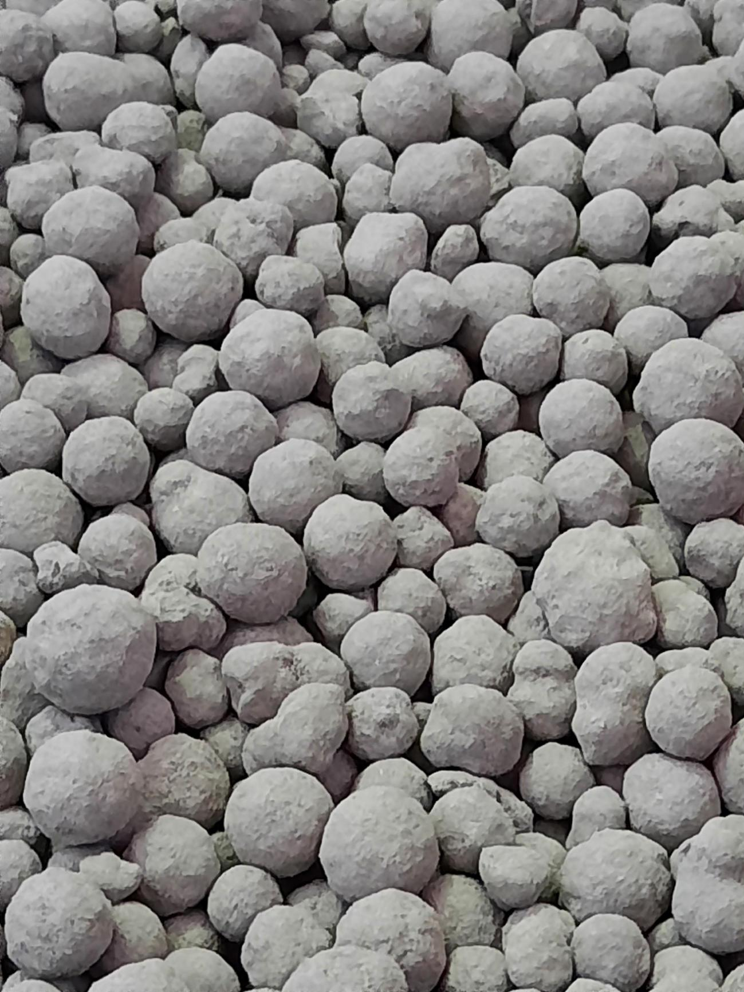
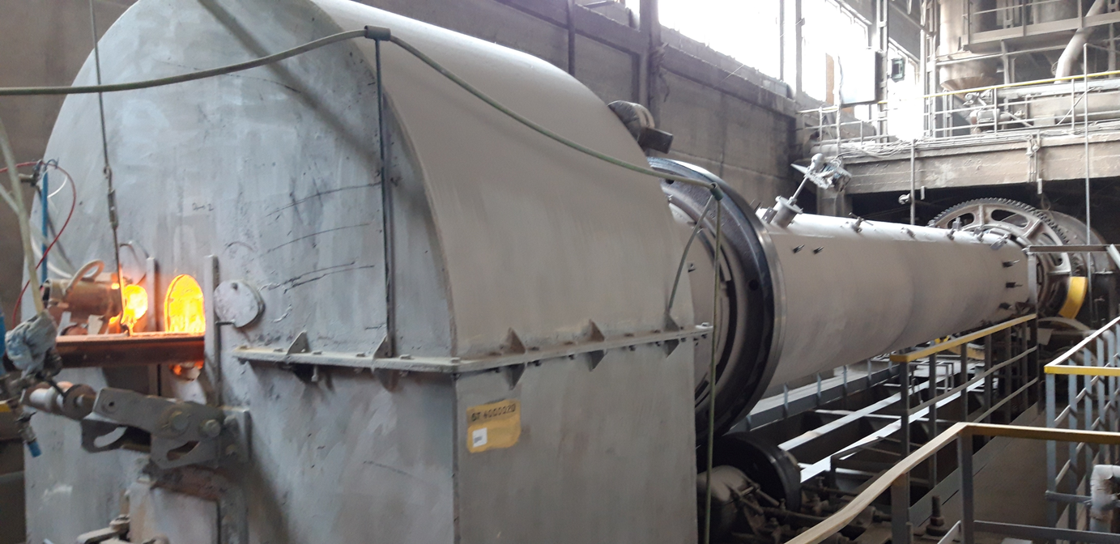
PRZEMYSŁ U NAS PROWADZI PRÓBY TECHNOLOGICZNE
  tworzyw ceramicznych o wysokiej odporności mechanicznej i termicznej,
  materiałów kompozytowych,
  technologii środków zdobniczych,
  W zakresie działań Zakładu znajdują się technologie wytwarzania ceramicznych nośników katalizatorów oraz katalizatorów ceramicznych do syntez chemicznych i depolimeryzacji tworzyw sztucznych.
14

Slide 15
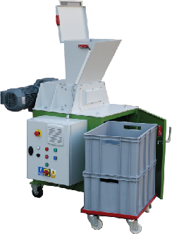
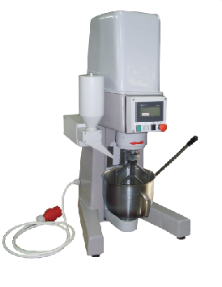
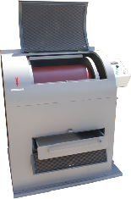
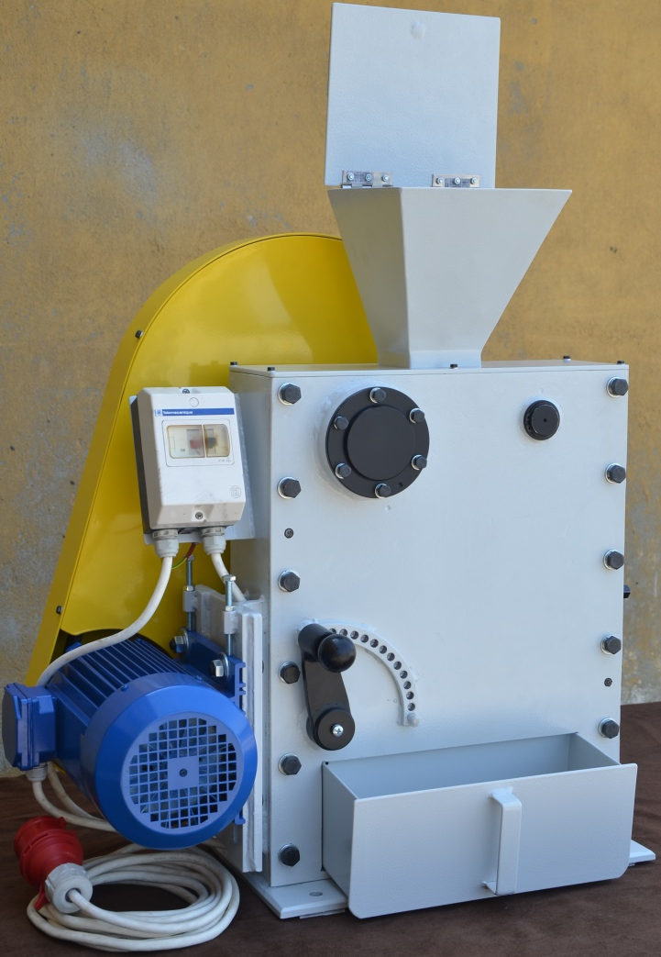
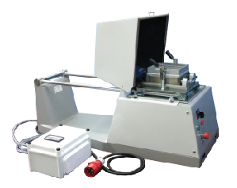
ZESPÓŁ PRODUKCYJNO-TECHNICZNY
Produkcja urządzeń laboratoryjnych (mieszarki
i wstrząsarki) oraz podzespołów do badania cech fizycznych cementu zgodnie z normami grupy PN-EN 196
Produkcja bębnowego młynka laboratoryjnego do mielenia np. mieszanki zawierającej klinkier, kamień gipsowy i/lub dodatki innego kruszywa o masie do 5 kg
Remonty, przeglądy i pomiary sprawdzające urządzenia laboratoryjne na zgodność z normą PN-EN 196-1 oraz wystawienia protokołu zgodności.
15

Slide 16

DZIĘKUJĘ ZA UWAGĘ
WWW.ICIMB.LUKASIEWICZ.PL

